Slide 1
Лабораторная работа
Чернов Никита

Slide 2
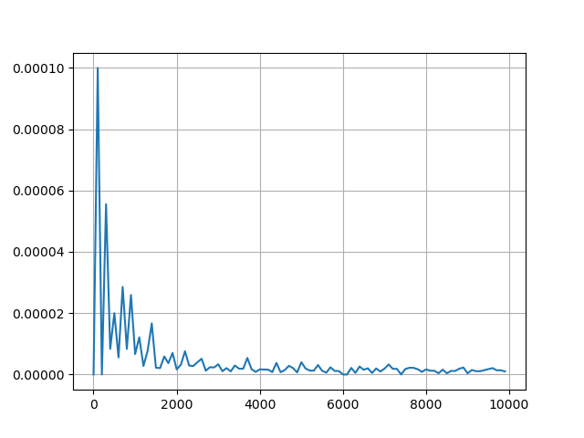
Изменение вероятности от числа испытаний
Как видно, при малом количестве испытаний вероятность испытывает флуктуации, но с ростом числа испытаний стремится к постоянной величине, что соответствует теоретическим предсказаниям.

Slide 3
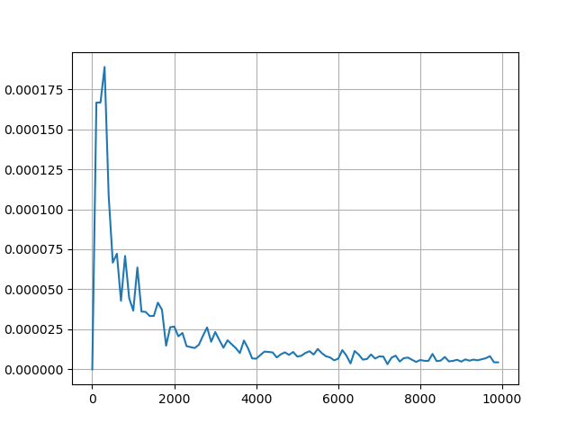
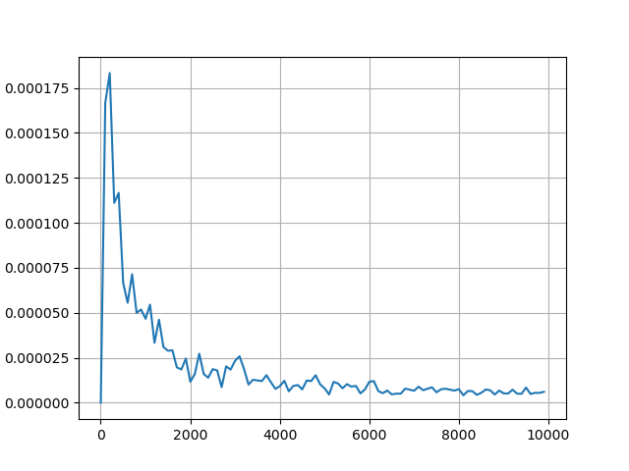
Зависимость вычисленной вероятности от характера множества точек
Подряд идущие точки
Случайные точки
Как видно, результат идентичен

Slide 4
Спасибо за внимание!

